Slide 1

Trường Kỹ thuật và Công nghệ
ĐỒ ÁN TÔT NGHIỆP
XÂY DỰNG HỆ THỐNG
QUẢN LÝ CÁC KHÓA HỌC CHO MỘT TRUNG TÂM NGOẠI NGỮ
Sinh viên thực hiện: Nguyễn Đỗ Thành Lộc - 110122105 - DA22TTD - Khóa 2022
Giảng viên hướng dẫn: Võ Thành C

Slide 2
Nội dung
Lý do chọn đề tài
Mục tiêu và phạm vi
Cơ sở lý thuyết
Phương pháp
Kết quả
Hạn chế
Hướng phát triển

Slide 3
1. Lý do chọn đề tài

Slide 4
1.Lý do chọn đề tài
Trong những năm gần đây, nhu cầu học ngoại ngữ ngày càng gia tăng, kéo theo sự phát triển của nhiều trung tâm đào tạo với số lượng học viên và khóa học ngày càng lớn. Bên cạnh đó, học viên thường có nhu cầu tìm kiếm thông tin về khóa học, học phí, lịch học và các quy định của trung tâm bất cứ lúc nào. Xuất phát từ thực tế đó, đề tài xây dựng hệ thống quản lý các khóa học có tích hợp trợ lý ảo cho một trung tâm ngoại ngữ nhằm nâng cao hiệu quả quản lý, tự động hóa quá trình hỗ trợ người dùng và cải thiện chất lượng dịch vụ của trung tâm ngoại ngữ.

Slide 5
2. Mục tiêu và phạm vi

Slide 6
2. Mục tiêu và phạm vi
Đề tài hướng đến việc xây dựng một hệ thống quản lý các khóa học trên nền tảng web, hỗ trợ quản lý học viên, giảng viên, khóa học, lớp học, đăng ký học và kết quả học tập. Đồng thời, hệ thống được tích hợp trợ lý ảo AI nhằm hỗ trợ học viên tra cứu thông tin và giải đáp các câu hỏi thường gặp. Phạm vi nghiên cứu tập trung vào ba nhóm người dùng gồm quản trị viên, giảng viên và học viên, cùng với chức năng trợ lý ảo phục vụ nhu cầu hỗ trợ và tư vấn thông tin.

Slide 7
3. Cơ sở lý thuyết

Slide 8
3. Cơ sở lý thuyết
Đề tài được xây dựng dựa trên các kiến thức về hệ thống thông tin quản lý, chatbot và xử lý ngôn ngữ tự nhiên. Hệ thống áp dụng mô hình FAQ(Frequently Asked Questions) kết hợp với Gemini AI, trong đó chatbot ưu tiên tìm kiếm câu trả lời từ cơ sở dữ liệu FAQ trước khi gửi yêu cầu đến Gemini AI nếu chưa có thông tin phù hợp. Về mặt công nghệ, hệ thống được phát triển bằng Laravel Framework theo mô hình MVC, sử dụng PHP làm ngôn ngữ lập trình, MySQL để quản lý cơ sở dữ liệu và Gemini API để tích hợp khả năng xử lý ngôn ngữ tự nhiên.

Slide 9
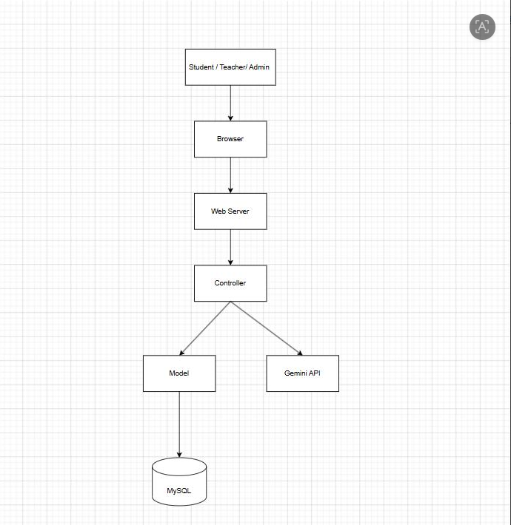
Student/Teacher/Admin đây là các đối tượng sử dụng hệ thống, gồm học viên, giáo viên và quản trị viên. Mỗi nhóm người dùng có quyền truy cập và chức năng khác nhau như đăng nhập, quản lý khóa học, xem thông tin, hoặc trao đổi với chatbot AI.
Browser (Trình duyệt): là giao diện mà người dùng sử dụng để truy cập hệ thống thông qua các trình duyệt như Chrome, Edge hoặc Firefox. Trình duyệt có nhiệm vụ gửi các yêu cầu của người dùng đến máy chủ và hiển thị kết quả trả về.

Slide 10
Web Server (Máy chủ Web): tiếp nhận các yêu cầu từ trình duyệt, xử lý kết nối với ứng dụng Laravel và chuyển yêu cầu đến Controller. Sau khi hệ thống xử lý xong, Web Server gửi kết quả trở lại trình duyệt để hiển thị cho người dùng.
Controller (Bộ điều khiển) là trung tâm xử lý của hệ thống. Tiếp nhận yêu cầu từ Web Server, kiểm tra dữ liệu đầu vào và quyết định cách xử lý.
Model (Xử lý dữ liệu): là thành phần làm việc trực tiếp với cơ sở dữ liệu. Nó thực hiện các thao tác như: lấy thông tin học viên, quản lý khóa học, quản lý lớp học, lưu lịch sử trò chuyện, thêm, sửa, xóa dữ liệu.

Slide 11
MySQL (Cơ sở dữ liệu): lưu trữ toàn bộ dữ liệu của hệ thống.
Gemini API (Trí tuệ nhân tạo): cung cấp khả năng xử lý ngôn ngữ tự nhiên cho chatbot. Khi người dùng đặt câu hỏi, Controller sẽ gửi nội dung đến Gemini API. AI sẽ phân tích câu hỏi, sinh câu trả lời và gửi lại cho Controller, sau đó hiển thị kết quả cho người dùng.

Slide 12
4. Phương pháp

Slide 13
4. Phương pháp
Quá trình thực hiện đề tài được triển khai thông qua các bước khảo sát nhu cầu thực tế, phân tích yêu cầu nghiệp vụ, thiết kế hệ thống và cơ sở dữ liệu, sau đó tiến hành xây dựng ứng dụng bằng Laravel. Sau khi hoàn thành các chức năng quản lý, hệ thống được tích hợp trợ lý ảo AI và tiến hành kiểm thử nhằm đánh giá tính chính xác, khả năng hoạt động cũng như mức độ đáp ứng các yêu cầu đã đề ra.

Slide 14
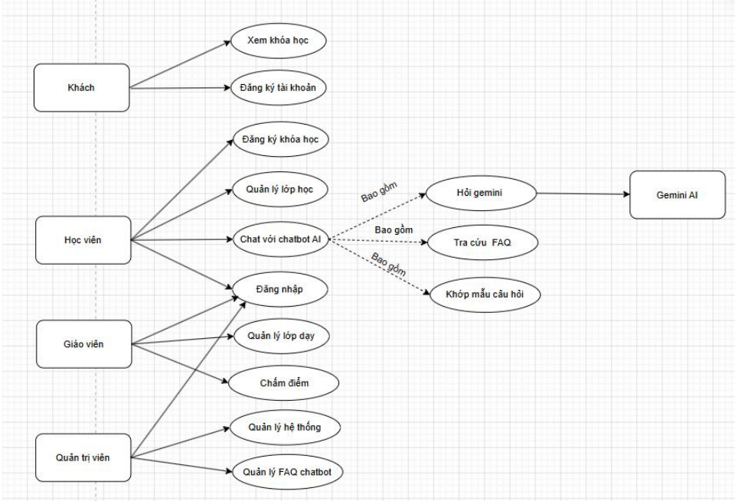
Sơ đồ Use Case
Hệ thống được xây dựng với 4 tác nhân chính gồm Khách, Học viên, Giáo viên và Quản trị viên. Mỗi tác nhân sẽ có những chức năng riêng phù hợp với quyền hạn của mình. Điểm nổi bật của hệ thống là chức năng Chat với chatbot AI, được tích hợp cơ chế kết hợp giữa FAQ và Gemini AI để nâng cao khả năng hỗ trợ người dùng.

Slide 15
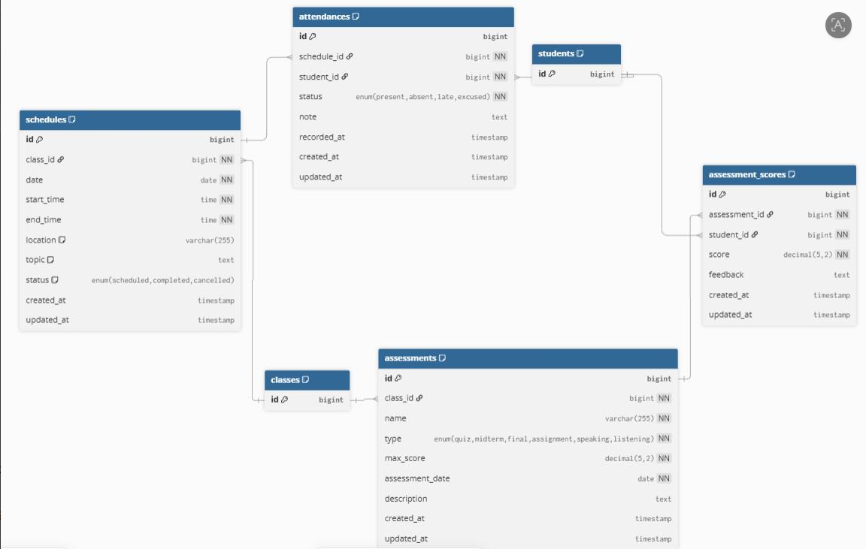
Bảng Classes (Lớp học), dùng để lưu thông tin các lớp học được mở tại trung tâm. Mỗi lớp sẽ có nhiều lịch học và nhiều bài đánh giá, vì vậy bảng này liên kết với bảng Schedules(Lịch học) và Assessments(Bài đánh giá).
Bảng Schedules (Lịch học) lưu thông tin về các buổi học của từng lớp như ngày học, thời gian và trạng thái buổi học. Mỗi lịch học thuộc về một lớp và có thể phát sinh nhiều bản ghi điểm danh của học viên.
ERD Nhóm học tập

Slide 16
Bảng Attendances (Điểm danh) dùng để quản lý tình trạng tham gia học của học viên trong từng buổi học. Bảng này liên kết giữa Schedules (Lịch học) và Students(Học sinh), đồng thời lưu trạng thái điểm danh như có mặt, vắng mặt hoặc đi trễ.
Bảng Students (Học viên) lưu thông tin của học viên. Trong sơ đồ này, học viên sẽ liên kết với bảng Attendances (Điểm danh) để quản lý điểm danh và bảng Assessment Scores(Kết quả đánh giá) để quản lý kết quả học tập.
ERD Nhóm học tập

Slide 17
Bảng Assessments (Bài đánh giá) lưu thông tin các bài kiểm tra của từng lớp như bài kiểm tra giữa kỳ, cuối kỳ, bài tập hoặc kỹ năng nói, nghe. Mỗi lớp có thể có nhiều bài đánh giá khác nhau.
Bảng Assessment Scores (Kết quả đánh giá) lưu điểm số và nhận xét của học viên cho từng bài kiểm tra. Bảng này liên kết giữa Students(Học sinh) và Assessments(Bài đánh giá), giúp theo dõi kết quả học tập của từng học viên.
ERD Nhóm học tập

Slide 18
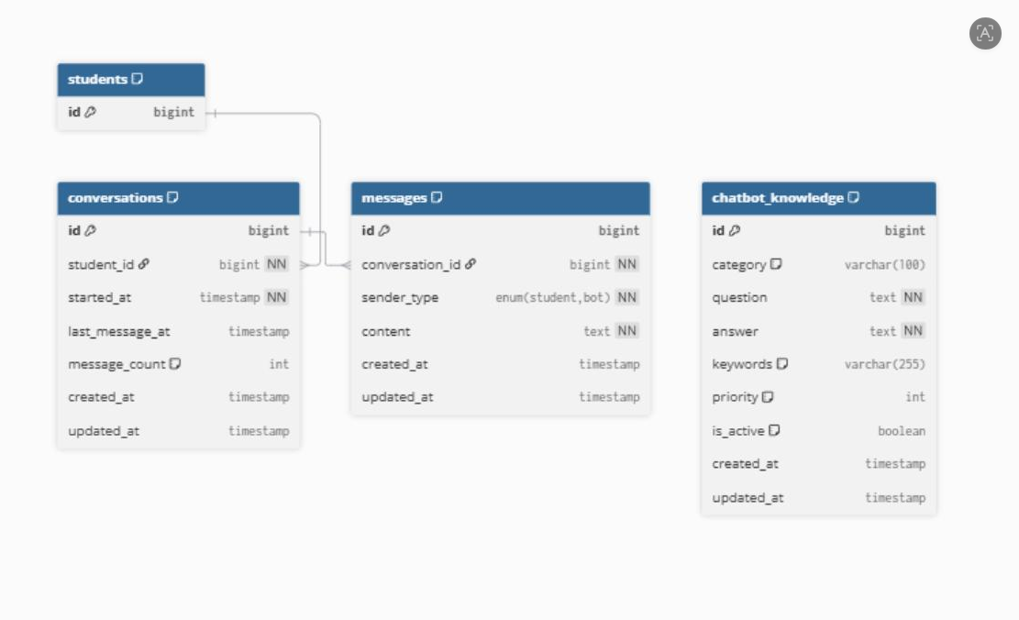
Bảng Students lưu thông tin học viên sử dụng chatbot. Mỗi học viên có thể tạo nhiều cuộc hội thoại với chatbot để hỏi về lịch học, điểm số, học phí.
Bảng Conversations(Cuộc hội thoại), quản lý các phiên chat giữa học viên và chatbot. Mỗi cuộc hội thoại ghi nhận thời gian bắt đầu, tin nhắn cuối cùng và tổng số tin nhắn.
Bảng Messages(Tin nhắn) lưu trữ từng tin nhắn trong cuộc hội thoại. Phân biệt người gửi (học viên hoặc bot), nội dung tin nhắn và thời gian gửi.
ERD Hệ thống Chatbot AI

Slide 19
5. Kết quả

Slide 20
5. Kết quả
Kết quả nghiên cứu đã xây dựng thành công hệ thống quản lý các khóa học hoạt động trên nền tảng web, đáp ứng các chức năng quản lý học viên, giảng viên, khóa học, lớp học, đăng ký học và quản lý điểm. Bên cạnh đó, hệ thống còn tích hợp trợ lý ảo AI hỗ trợ giải đáp các câu hỏi của học viên. Chatbot được thiết kế theo cơ chế ưu tiên tìm kiếm dữ liệu trong FAQ trước khi sử dụng Gemini AI, giúp tăng tốc độ phản hồi, giảm chi phí sử dụng dịch vụ AI và đảm bảo tính thống nhất của thông tin do trung tâm cung cấp.

Slide 21
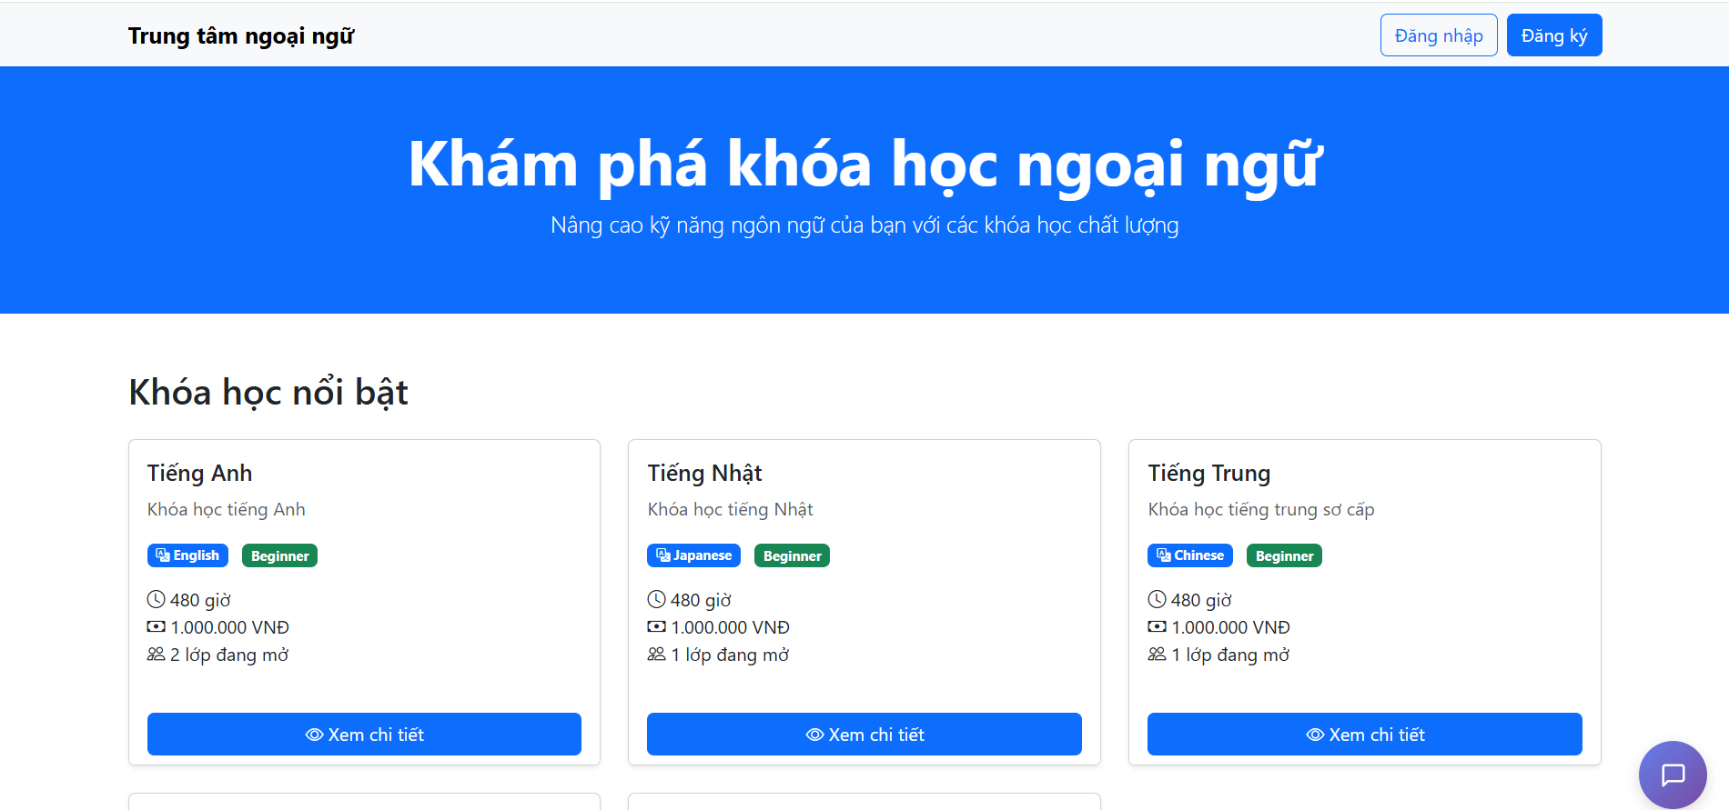
Giao diện khách chưa đăng nhập

Slide 22
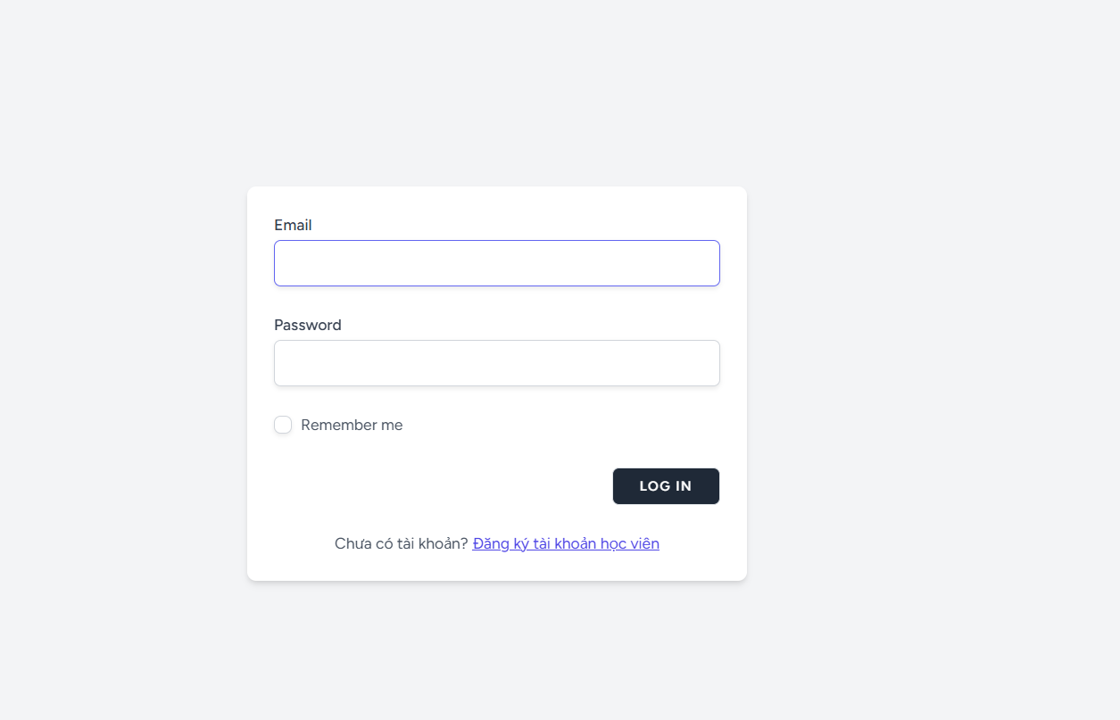
Giao diện đăng nhập

Slide 23
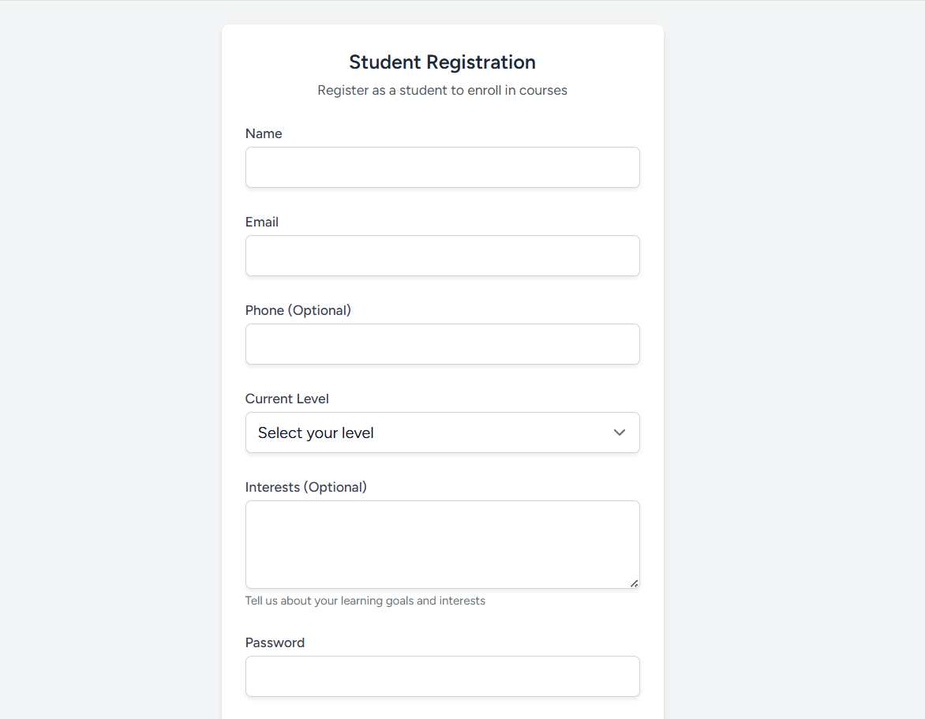
Giao diện đăng ký

Slide 24
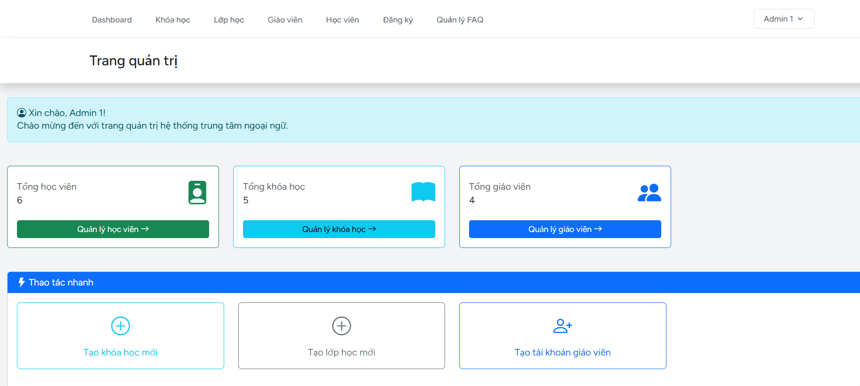
Giao diện trang chủ admin

Slide 25
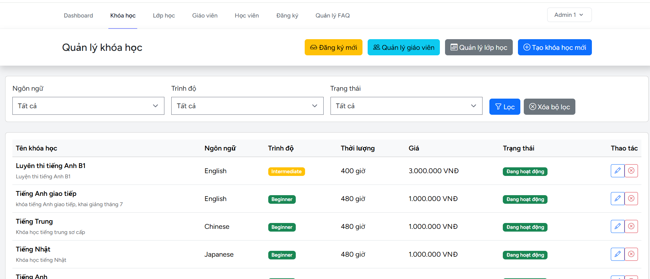
Giao diện quản lý khóa học

Slide 26
Giao diện quản lý khóa học

Slide 27
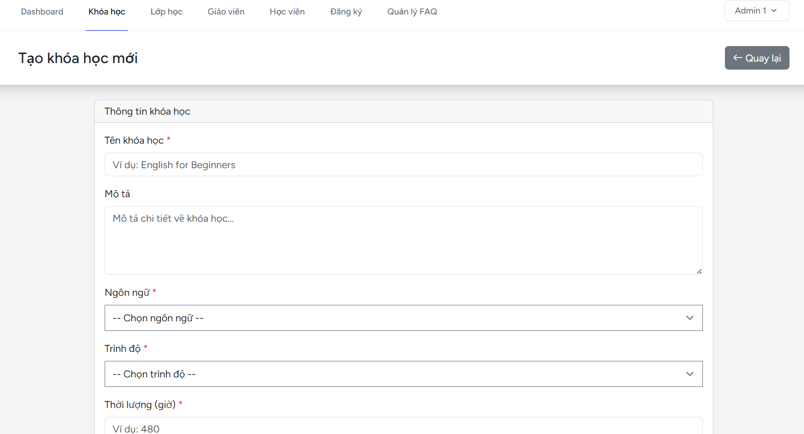
Giao diện tạo khóa học

Slide 28
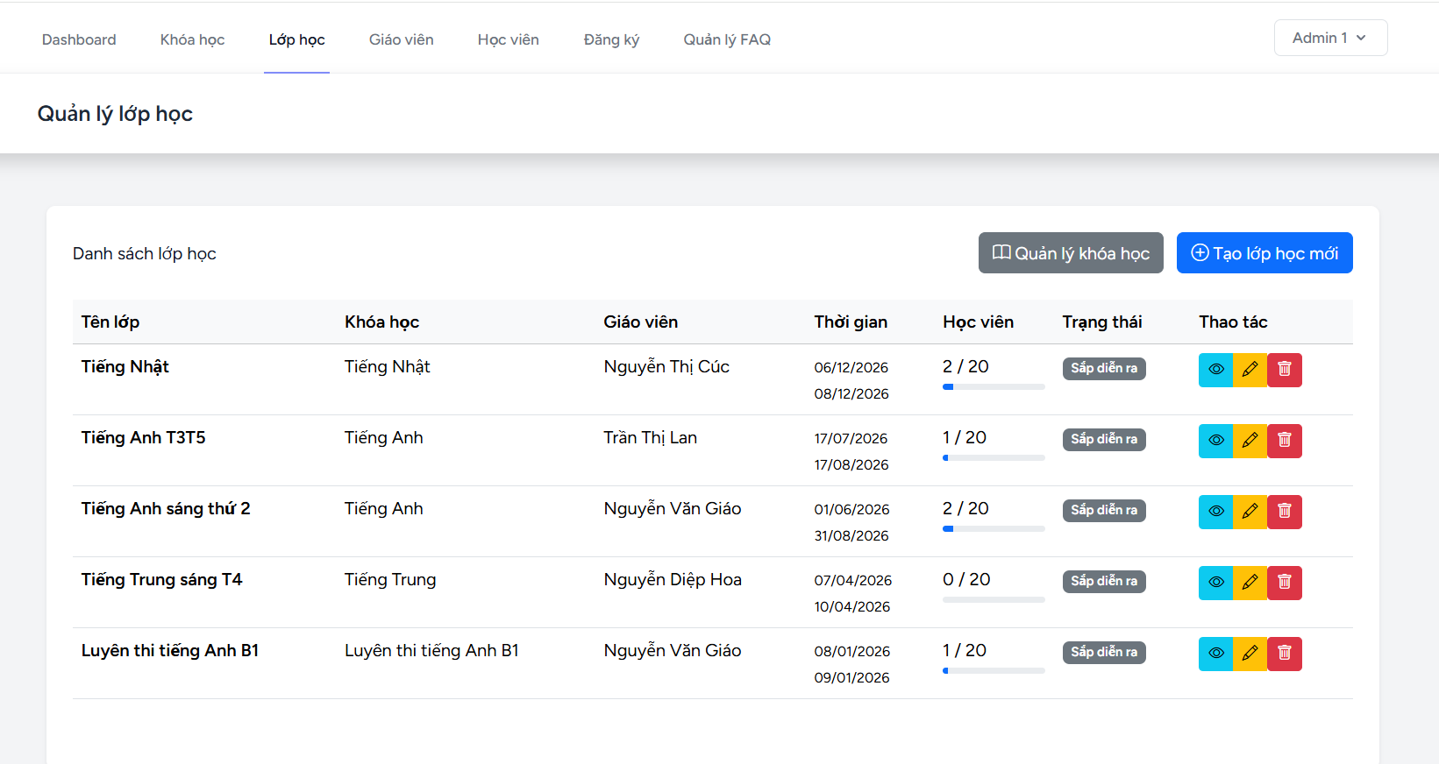
Giao diện quản lý lớp học

Slide 29
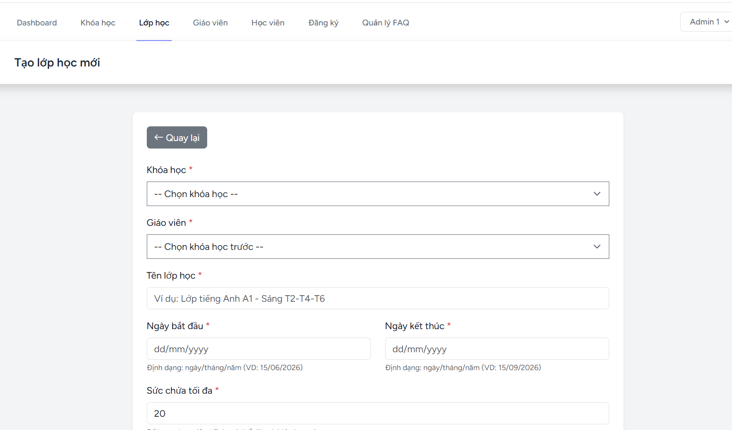
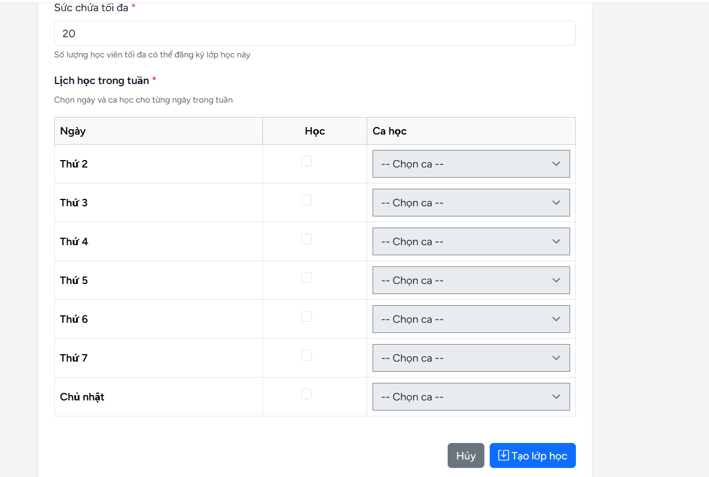
Giao diện tạo lớp học

Slide 30
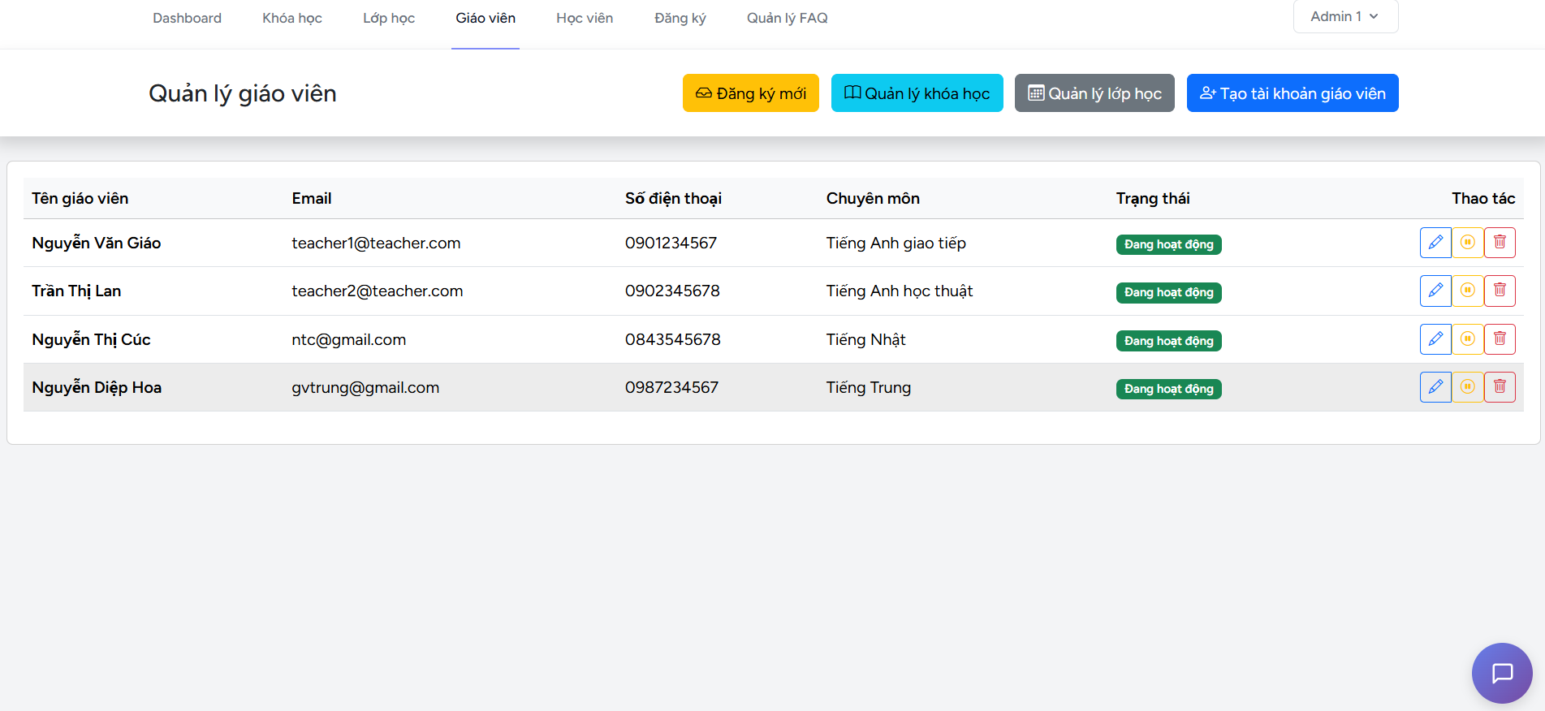
Giao diện quản lý giáo viên

Slide 31
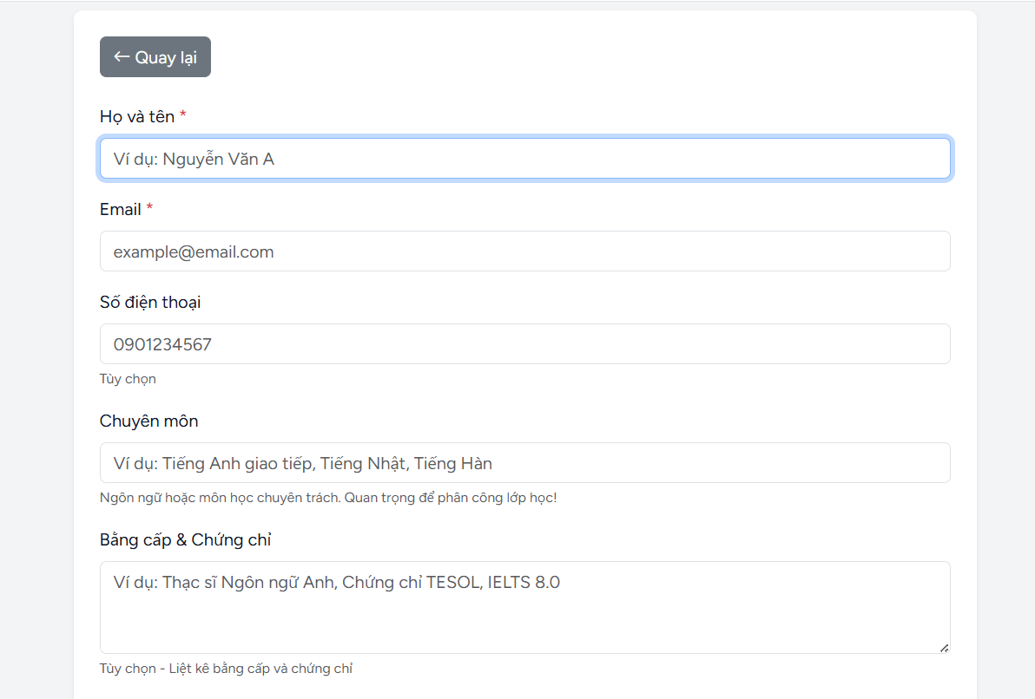
Giao diện tạo tài khoản giáo viên

Slide 32
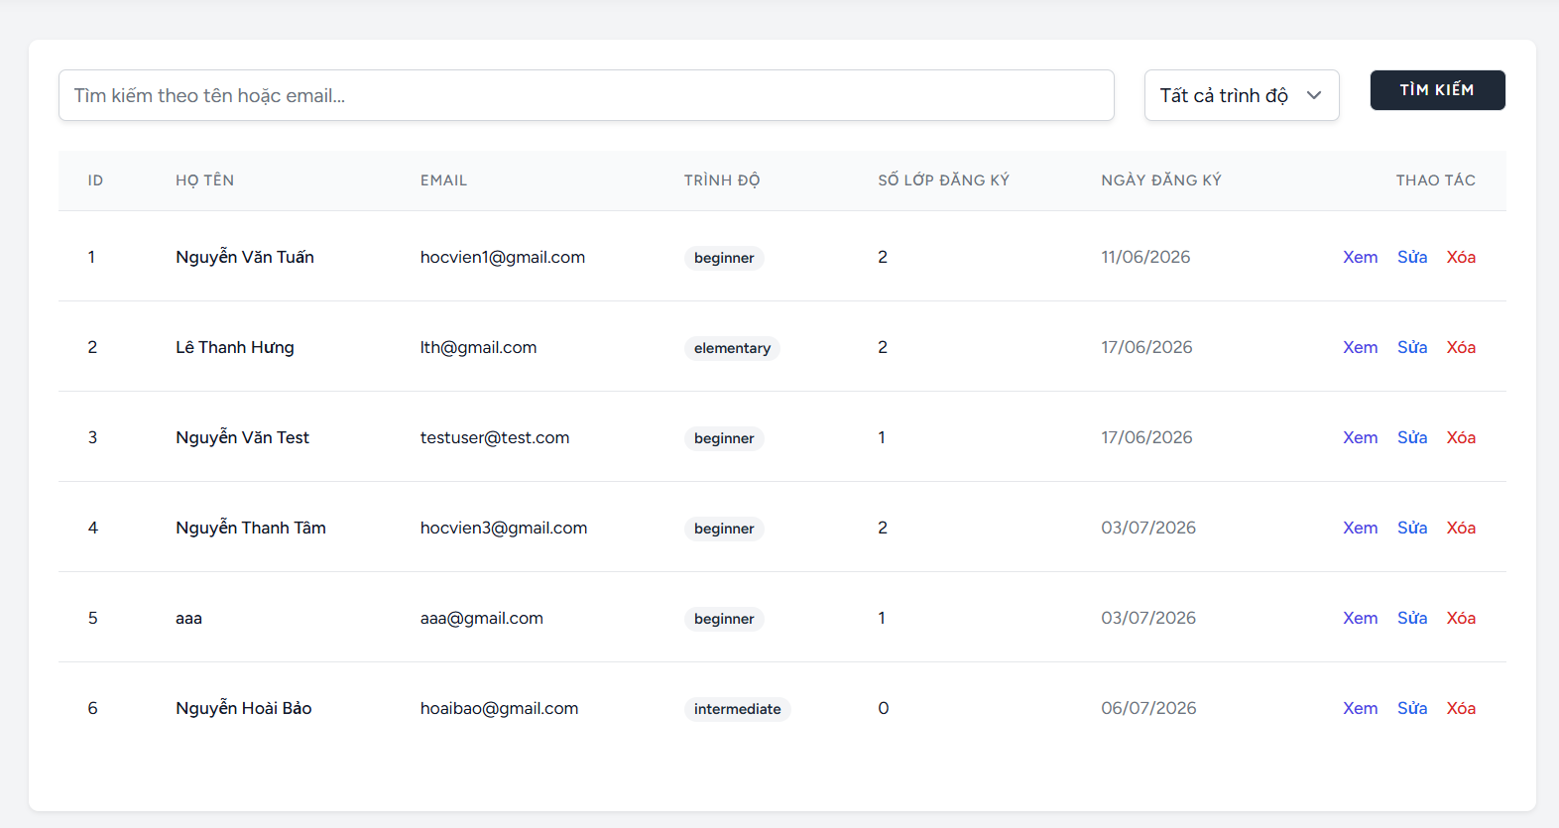
Giao diện quản lý học viên

Slide 33
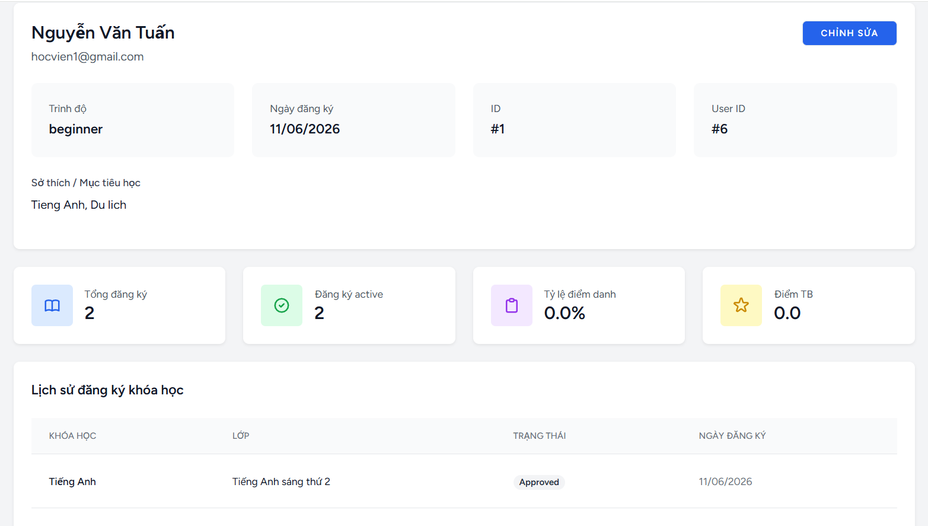
Giao diện xem chi tiết học viên

Slide 34
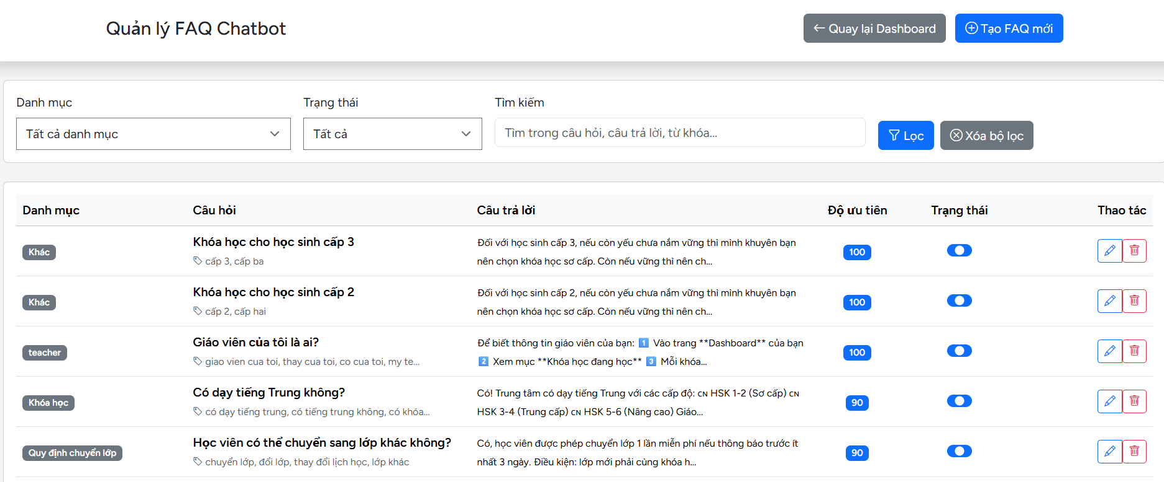
Giao diện quản lý FAQ Chatbot

Slide 35
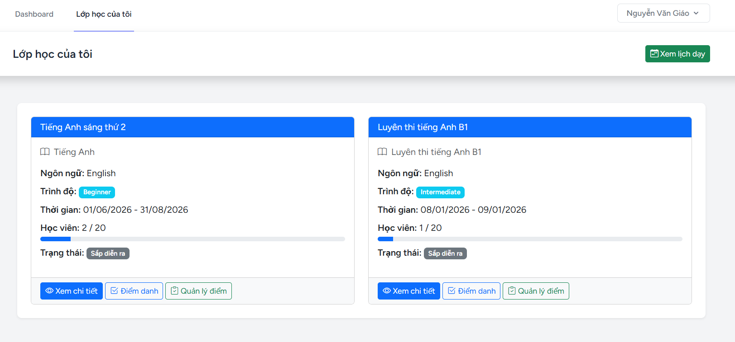
Giao diện Giáo viên

Slide 36
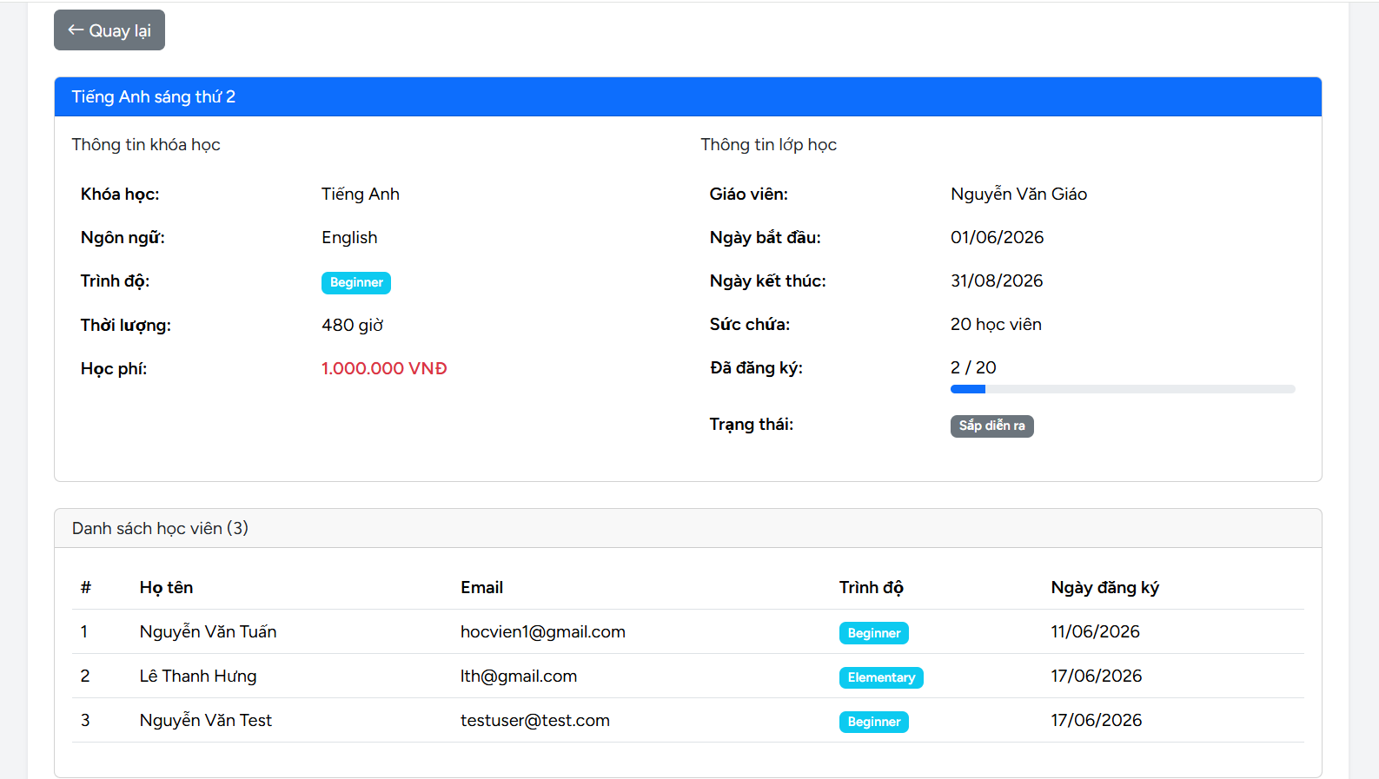
Giao diện chi tiết lớp học của giáo viên

Slide 37
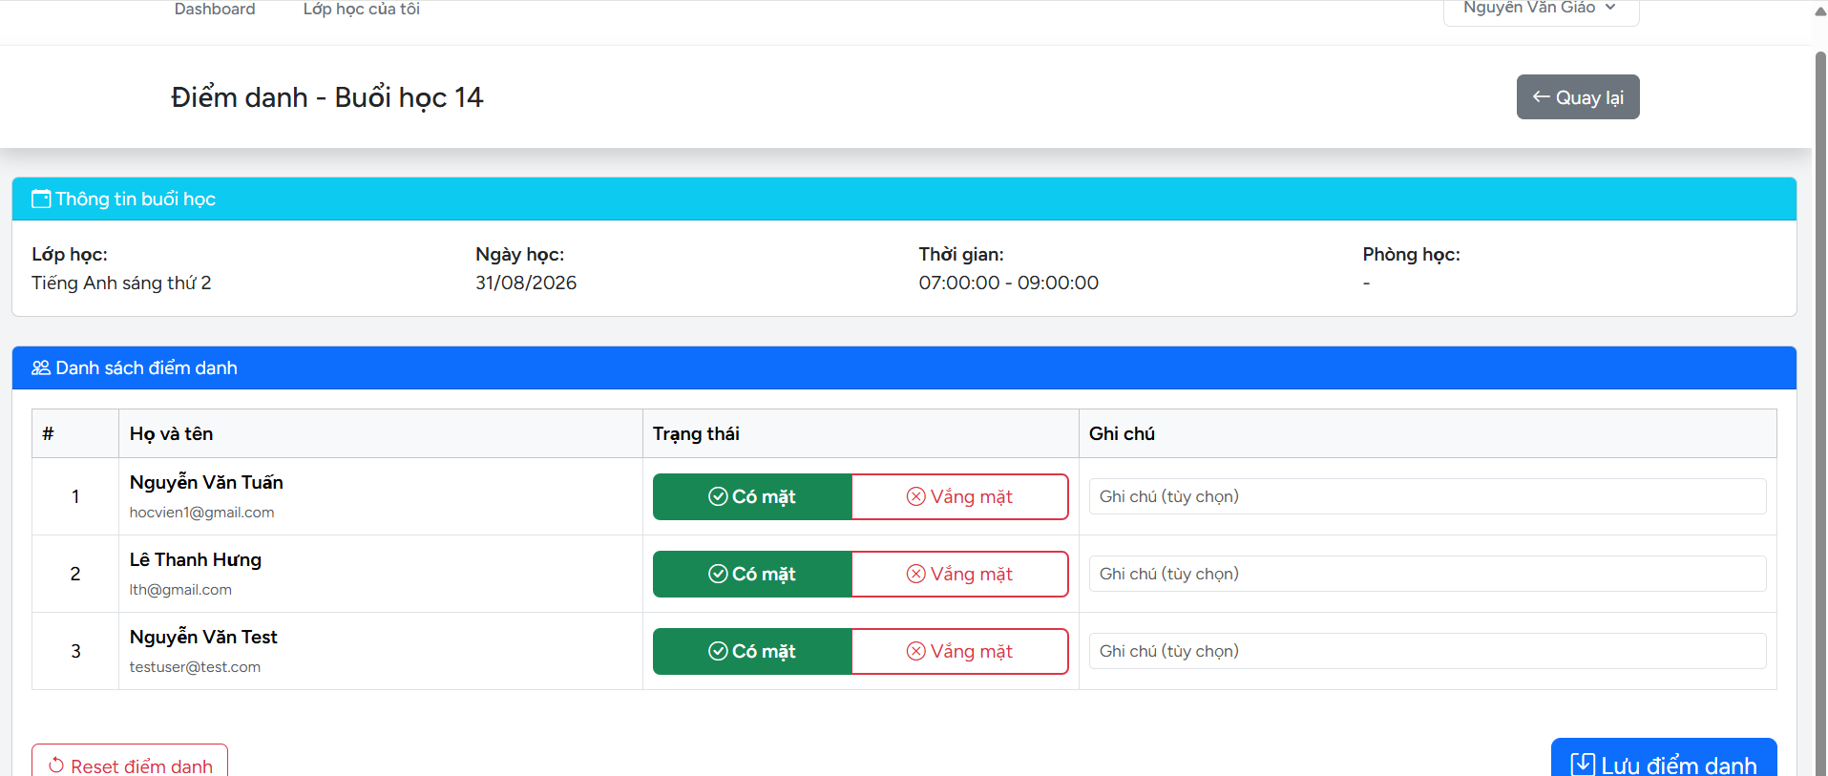
Giao diện điểm danh

Slide 38
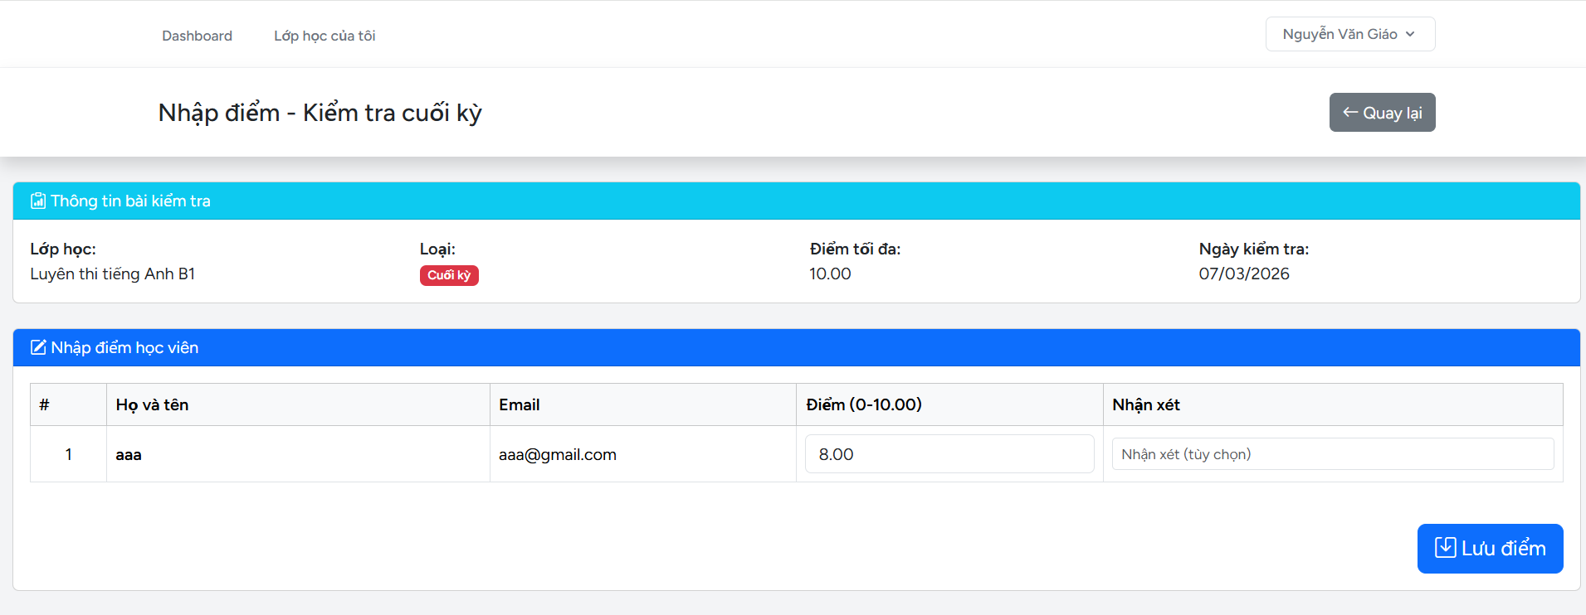
Giao diện chấm điểm

Slide 39
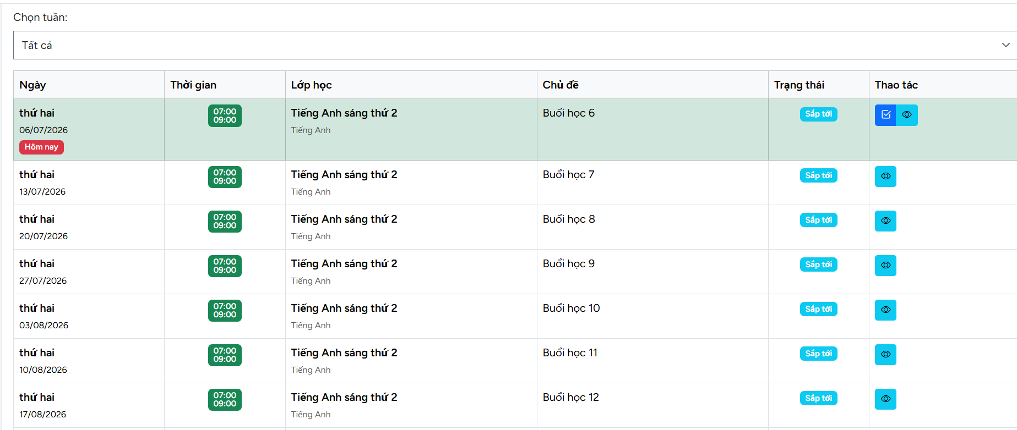
Giao diện xem lịch dạy

Slide 40
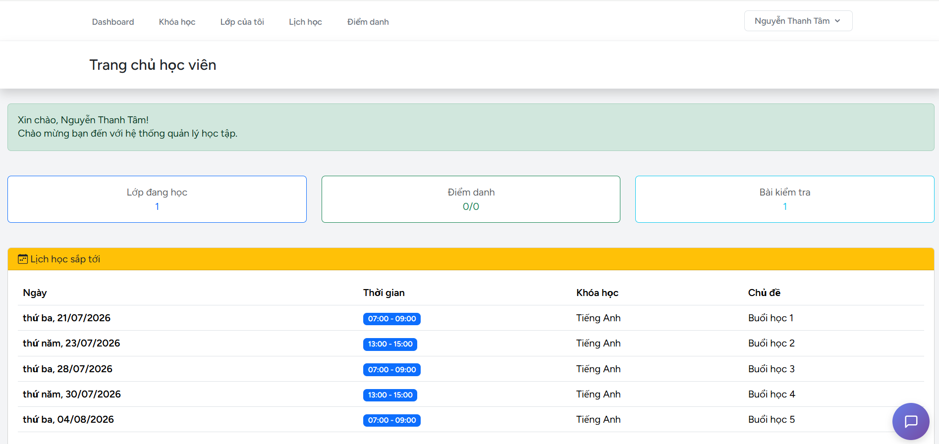
Giao diện trang chủ học viên

Slide 41
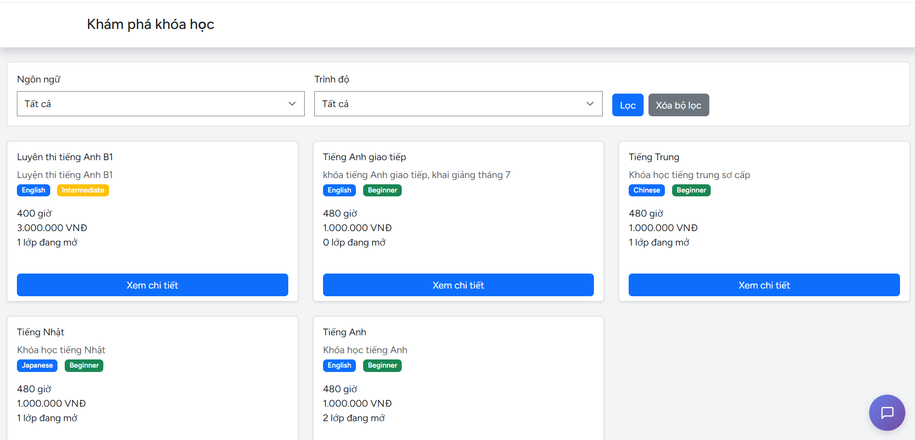
Giao diện khóa học

Slide 42
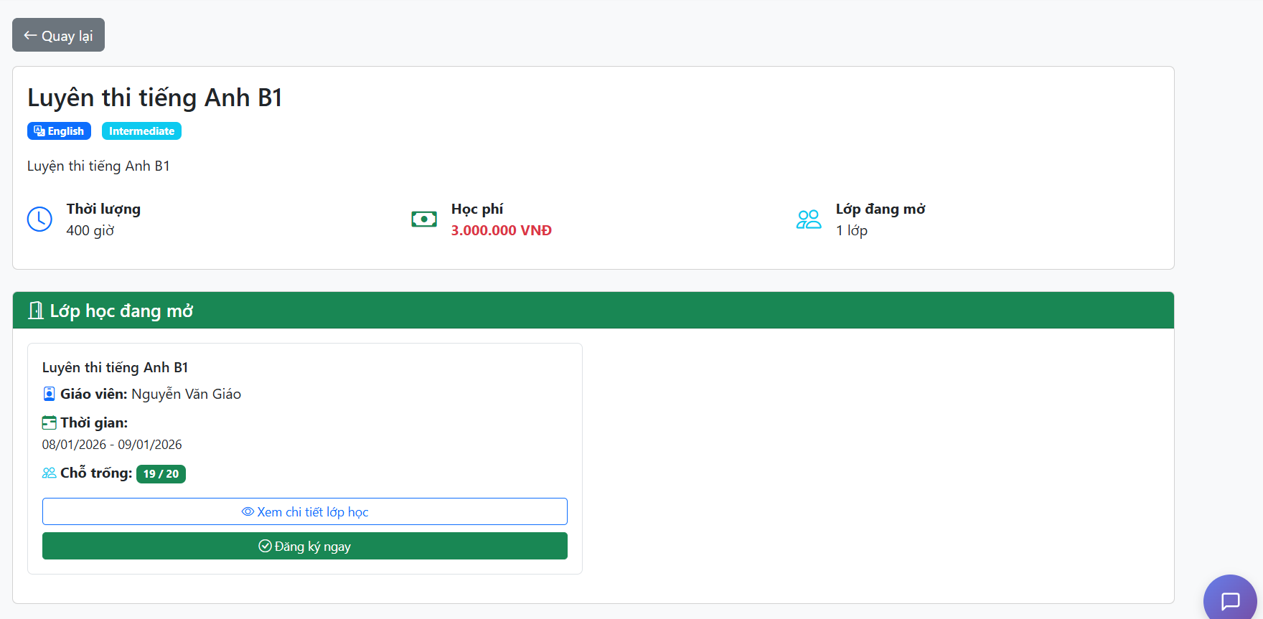
Giao diện chi khóa học

Slide 43
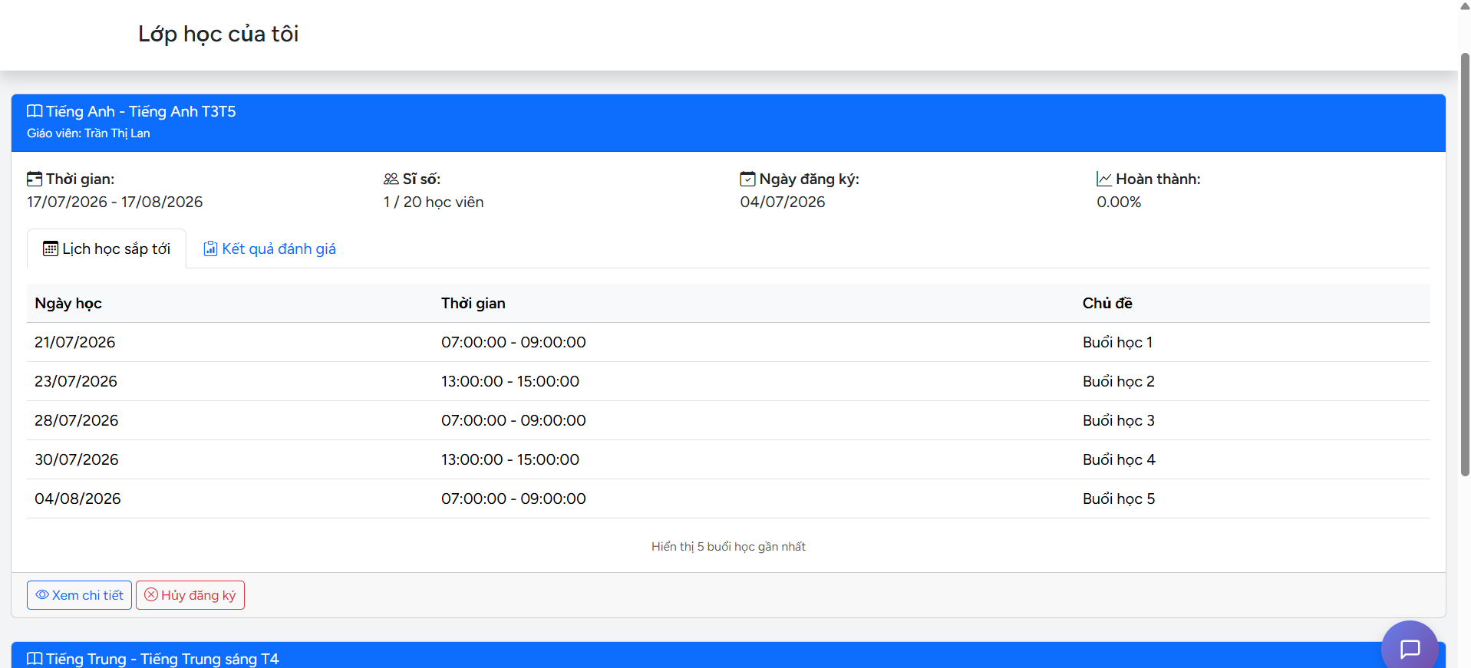
Giao diện lớp học

Slide 44
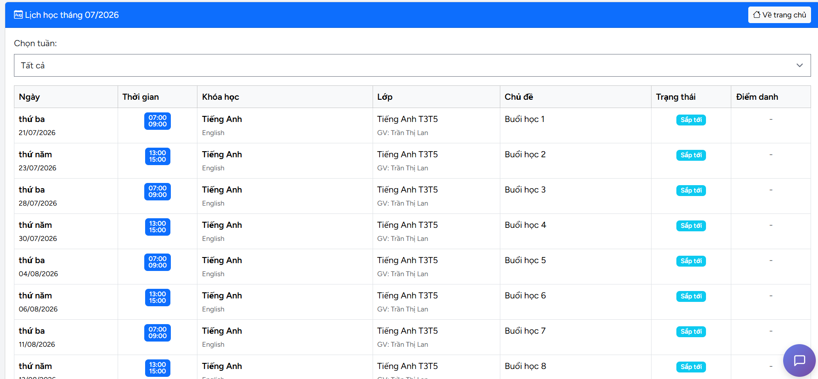
Giao diện lịch học

Slide 45
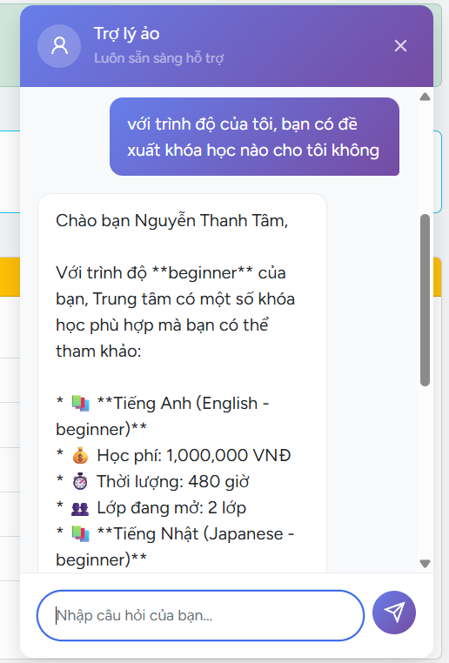
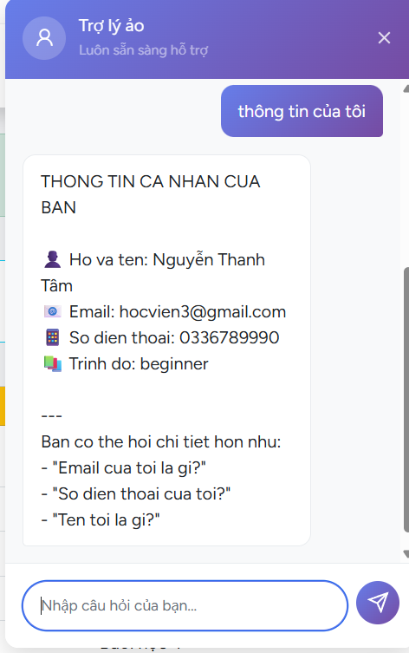
Giao diện lịch học

Slide 46
Hạn chế
Giới hạn ngữ cảnh: Chatbot không ghi nhớ lịch sử hội thoại trước đó, mỗi câu hỏi là 1 phiên riêng biệt.
Giới hạn ngôn ngữ: Chỉ hỗ trợ tiếng Việt.
Chatbot vẫn có thể trả lời chưa chính xác với câu hỏi ngoài phạm vi dữ liệu.
Chưa triển khai trên môi trường thực tế với số lượng người dùng lớn.

Slide 47
Hướng phát triển
Trong tương lai, hệ thống có thể được phát triển bằng cách mở rộng nguồn dữ liệu để nâng cao độ chính xác của chatbot, tích hợp dữ liệu thời gian thực như lịch học, học phí và kết quả học tập nhằm cung cấp thông tin cập nhật cho học viên. Đồng thời, có thể bổ sung các tính năng AI nâng cao như ghi nhớ ngữ cảnh hội thoại và hỗ trợ giọng nói để cải thiện trải nghiệm người dùng.

Slide 48
THANK
YOU

